Slide 1
iOS应用版本之动态更新
不是JSPatch
不是Webview
是Native

Slide 2
JSPatch : http://www.jspatch.com
WebView : 网页部署方式
Native : 原生iOS动态更新

Slide 3
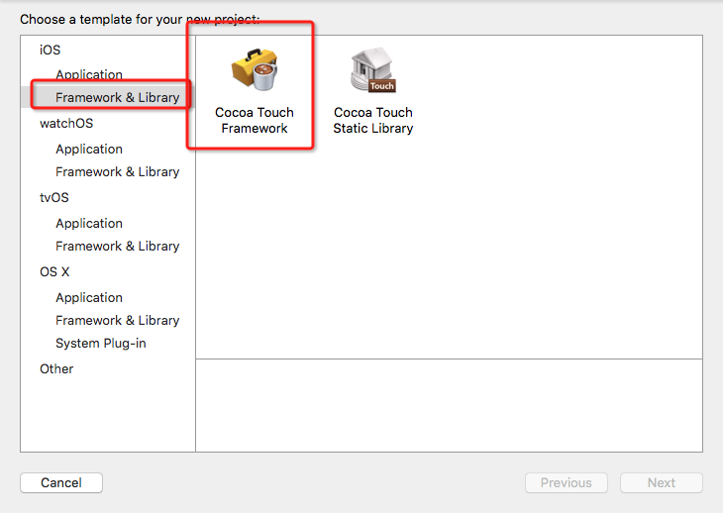
制作framework

Slide 4
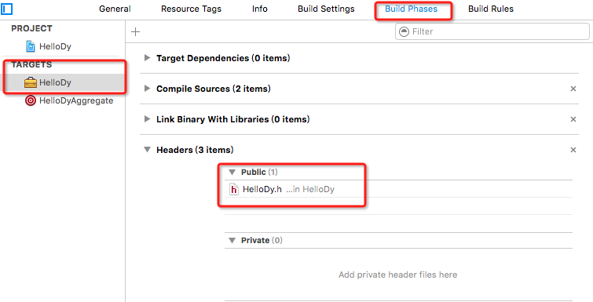
添加我们要实现的功能类
添加开发的头文件

Slide 5
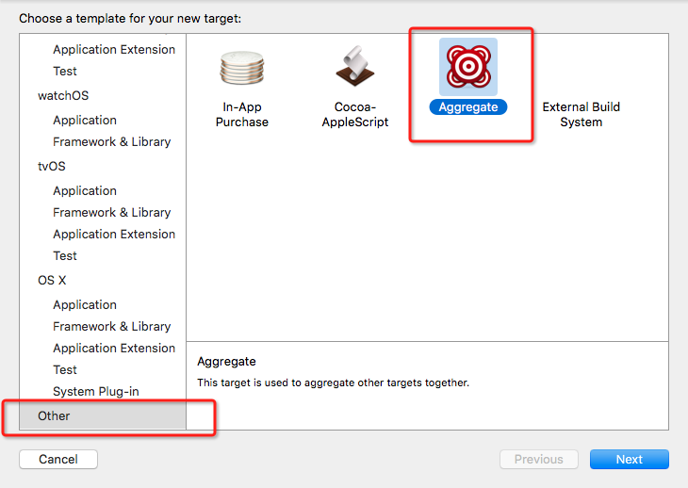
做成通用动态库
创建Aggregate Target

Slide 6
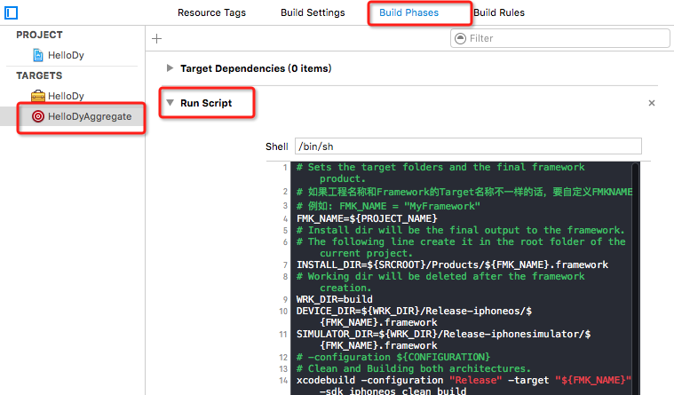
添加Run Script
在Run Script添加一段脚步，目的是生成模拟器和真机合并的framework

Slide 7
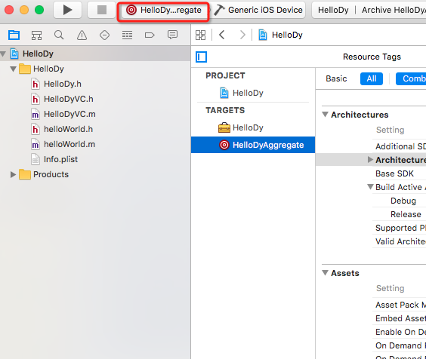
选择我们新建的Aggregate打包生成framework
打包成功后会自动弹出打包文件夹（脚步作用）

Slide 8
设置Architecture:
armv6：iPhone 2G/3G，iPod 1G/2G
armv7：iPhone 3GS/4/4s，iPod 3G/4G，iPad 1G/2G/3G
armv7s：iPhone5, iPod5 iPhone5c
arm64：iPhone5s 后面的Apple所有产品
最新列表：https://en.wikipedia.org/wiki/List_of_iOS_devices
判断lib支持哪些库： lipo -info ./MyFramework.framework/MyFramework

Slide 9
void * dlopen(const char * __path, int __mode);
C语言方法
在dlopen的（）函数以指定模式打开指定的动态连接库文件，并返回一个句柄给调用进程。通过这个句柄来使用库中的函数和类。使用dlclose （）来卸载打开的库。
Path参数:动态链接库所在沙盒地址
Mode：
1.RTLD_LAZY 暂缓决定，等有需要时再解出符号
2.RTLD_NOW 立即决定，返回前解除所有未决定的符号。

Slide 10
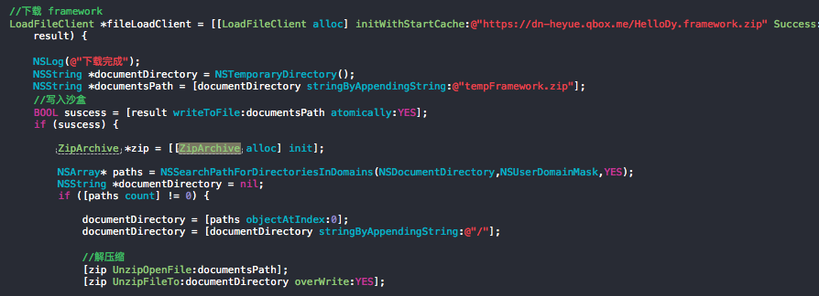
ZipArchive iOS解压缩类

Slide 11
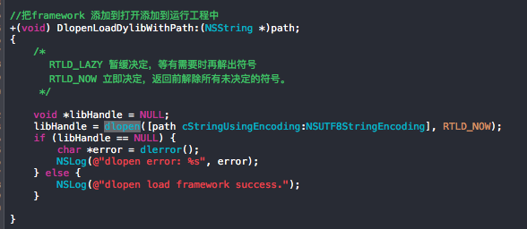
通过dlopen加载framework

Slide 12
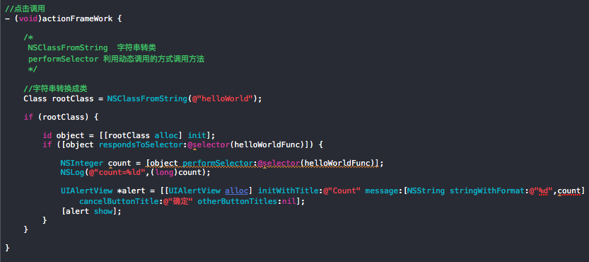
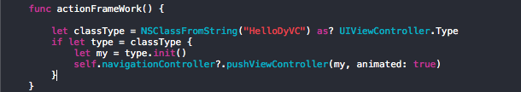
调用方式

Slide 13

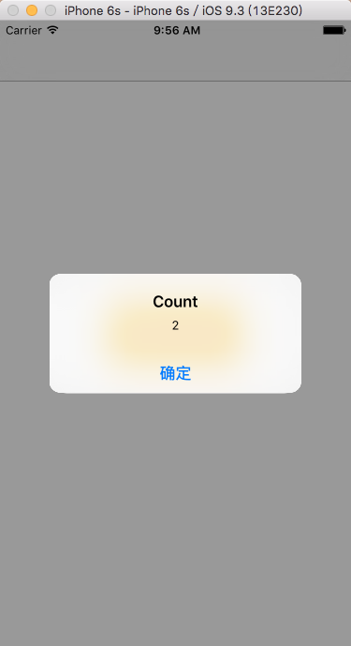
调用结果
Demo下载地址：https://github.com/Yuedevelopment/DyFramework

Slide 14
谢谢大家

